Slide 1
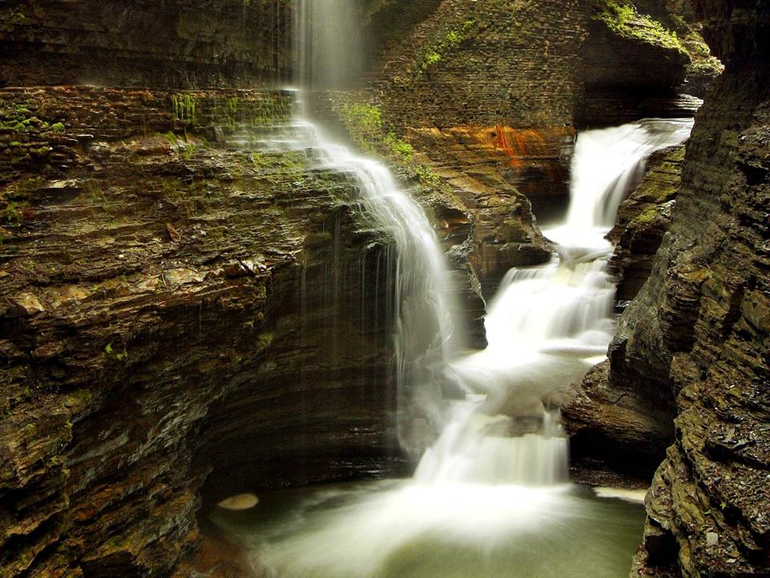
NO DIGAS …
Notes:
1

Slide 2
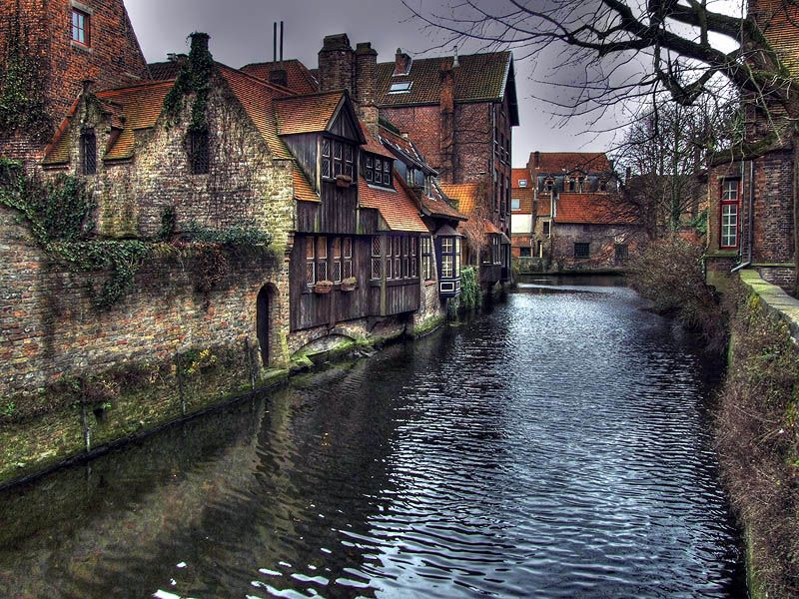
No digas Padre, si cada día no te portas como un hijo…
Notes:
2

Slide 3
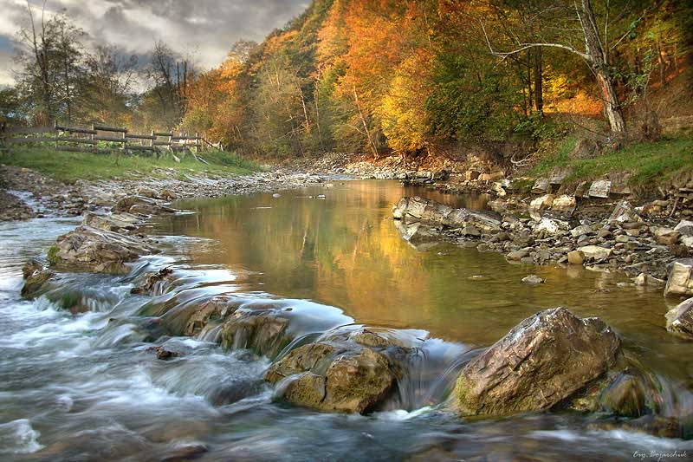
No digas nuestro, si vives aislado en tu egoísmo…
Notes:
3

Slide 4
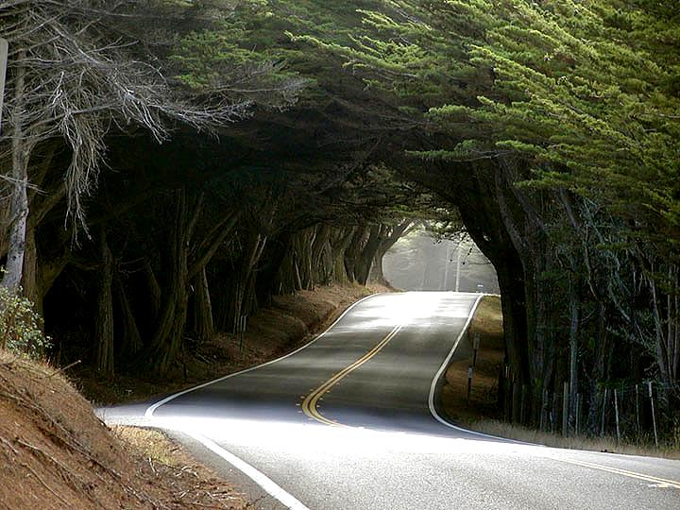
No digas que estás en los cielos, si tú sólo piensas en cosas terrenas.
Notes:
4

Slide 5

No digas santificado sea tu nombre, si no lo honras…
Notes:
5

Slide 6
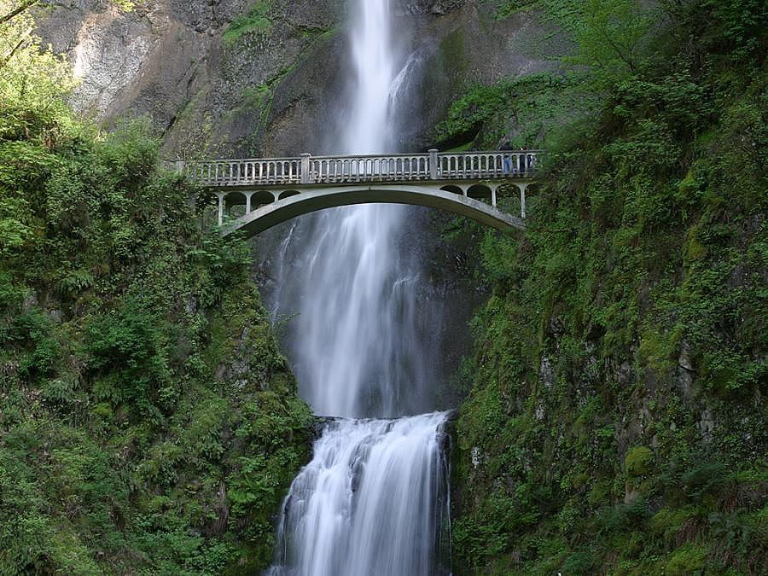
No digas venga a nosotros tu reino, si lo confundes con el éxito material…
Notes:
6

Slide 7
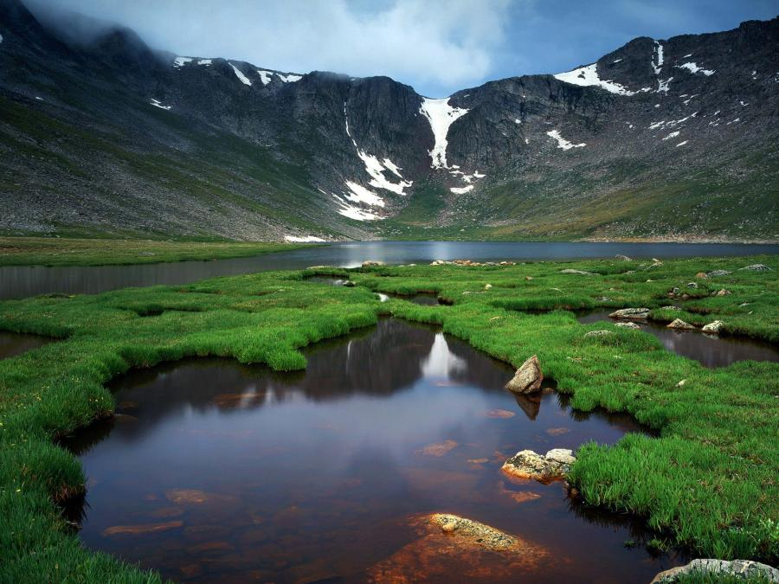
No digas hágase tu voluntad, si no la aceptas cuando es dolorosa
Notes:
7

Slide 8
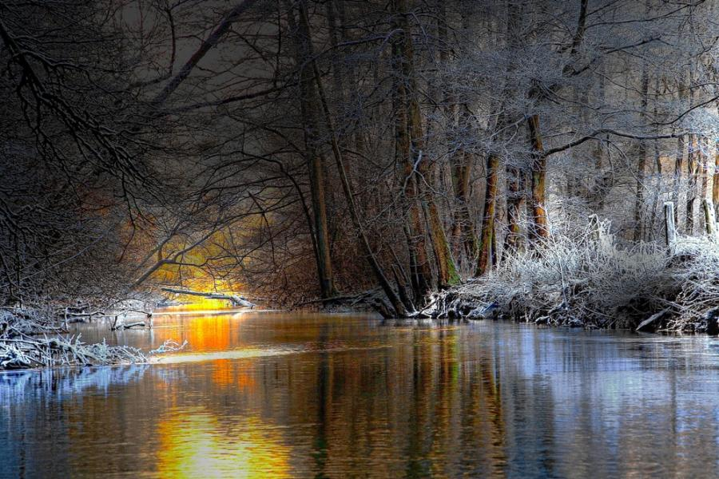
No digas danos hoy nuestro pan, si no te preocupas por la gente con hambre…
Notes:
8

Slide 9
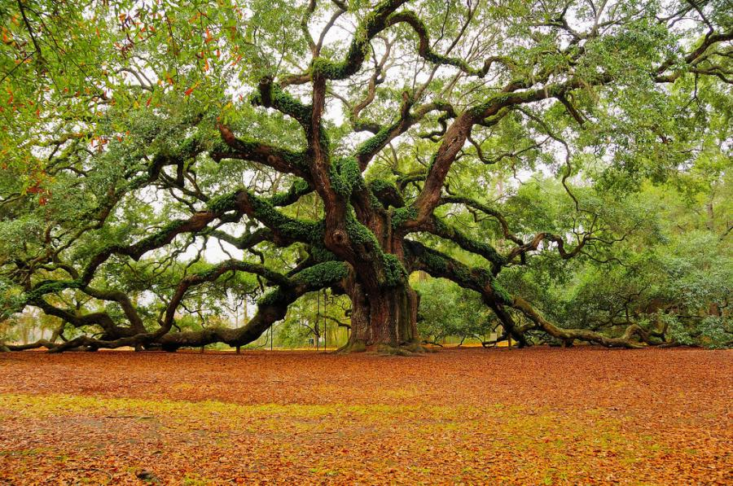
No digas perdona nuestras ofensas, si le guardas rencor a tu hermano…
Notes:
9

Slide 10
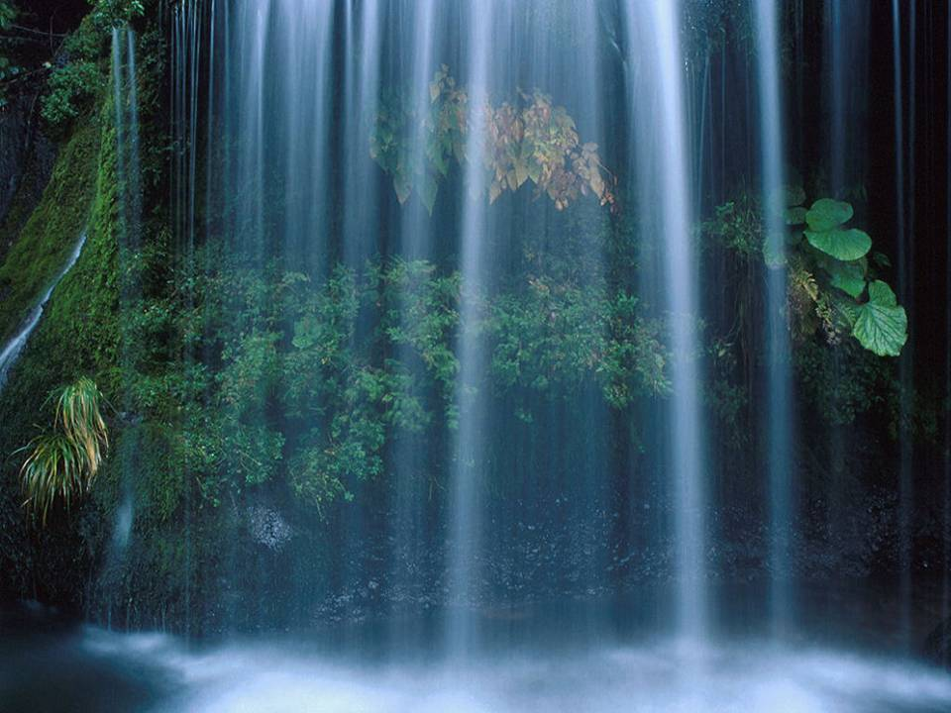
No digas no nos dejes caer en la tentación, si por tu parte, no pones ningún cuidado…
Notes:
10

Slide 11
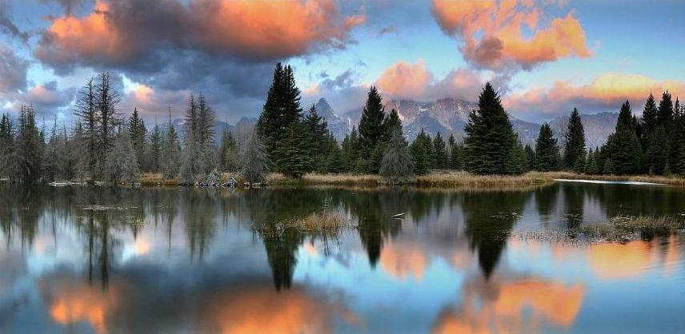
No digas líbranos del mal, si tú no tomas partido contra el mal…
Notes:
11

Slide 12
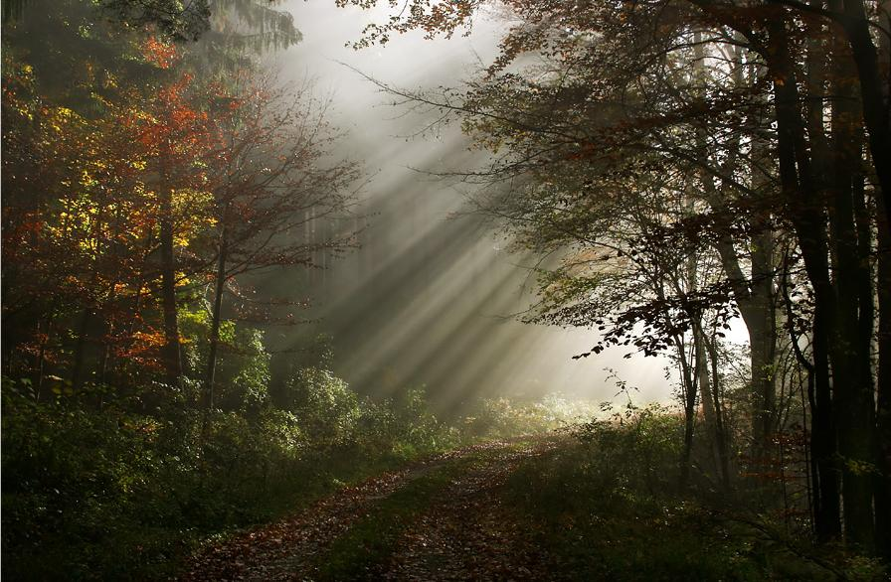

No digas amén, si no has tomado en serio las palabras de esta oración…
Notes:
12

Slide 13
AMÉN
Notes:
13
13

Slide 14



Accede a la sección que desees desde aquí:
Propia Creación
De la Red
Dedicatorias | Fechas Especiales | Graciosos
Historia y Arte | Lugares | Musicales
Naturaleza y Ciencias | Política | Reflexión
Religiosos | Románticos | Salud
Dedicatorias | Fechas Especiales | Graciosos
Historia y Arte | Lugares | Musicales
Naturaleza y Ciencias | Política | Reflexión
Religiosos | Románticos | Salud
Si deseas recibir pps periódicamente en tu correo electrónico subscríbete aquí:

